Slide 1











DIFERENCIAS
ENTRE LOS JUEGOS Y
LAS ACTIVIDADES LÚDICAS

Slide 2




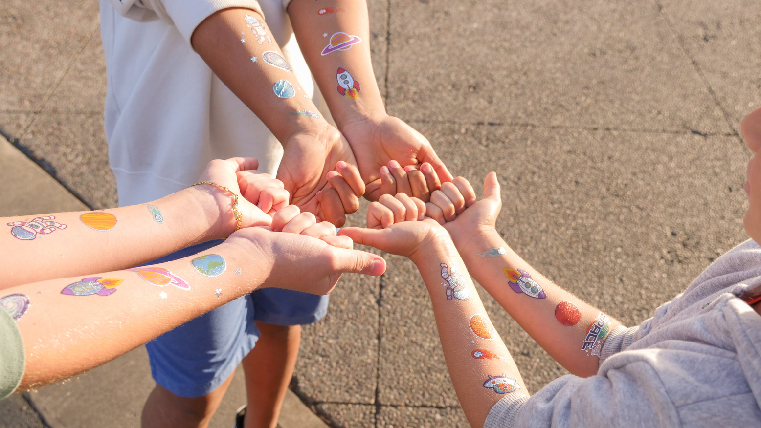


OBJETIVO
Conocer la diferente entre juegos y experiencias o actividades lúdicas.

Slide 3

Cualquier actividad de aprendizaje puede y debe ser lúdica, en el sentido de entretenida, motivante y flexible. Por ejemplo, salir al patio a observar las diferentes clases de seres vivos, es una actividad lúdica que aporta al logro de un OA de Exploración del Entorno Natural. Transportar en parejas balones, sorteando obstáculos, es una actividad lúdica, apropiada para un OA de Corporalidad y Movimiento. Sin embargo, los juegos tienen una estructura interna creada espontáneamente por los propios niños y niñas, que los hace muy valiosos para la Educación Parvularia, por cuanto responden plena y singularmente no solo a sus motivaciones internas, sino a sus requerimientos de desarrollo. Estas diferencias deben ser tomadas en cuenta a la hora de planificar.

Slide 4





Actividad Lúdica
Actividad lúdica Características que se vinculan directamente con la creatividad, tales como flexibilidad, innovación, asombro, humor, tolerancia, espontaneidad, exploración, relaciones.

Slide 5



Experiencia lúdica
Estrategias utilizadas al ser implementada dentro del aula Todo tipo de estrategia utilizada por las Educadoras de Párvulo al momento de llevar a cabo las experiencias de aprendizaje que incorporen la actividad lúdica como eje central.
Tipo de actividad lúdica ejecutada en las experiencias de aprendizaje del párvulo Las actividades lúdicas pueden ser variadas, como: ejercicios físicos, mentales, destreza, equilibrio, entre otros
Momento de la jornada en el cual es implementada y realizada En qué momento de la jornada diaria son llevadas a cabo las experiencias de aprendizaje que tienen como eje central la actividad lúdica en el párvulo.

Slide 6
Experiencia lúdica
Frecuencia con la cual se ejecutan actividades de este tipo Con qué frecuencia se realizan experiencias de aprendizaje enfocadas a la actividad lúdica del párvulo dentro del aula.
Beneficios que se consideran importantes para el desarrollo óptimo del párvulo al llevar a cabo este tipo de actividades A través de las experiencias lúdicas, aprenden en la práctica, exploran y perciben el mundo que los rodea; experimentan con nuevas ideas, papeles y experiencias, de esta forma, construyen su posición social en el mundo. No obstante, lo más relevante es la vivencia del amor en el juego.

